Slide 1
2. ALLAH’A İMANIN İNSAN HAYATINA YANSIMALARI
Allah’a iman etmenin anlamı Allah’ın sözlerinin, emir ve yasaklarının uyulması gereken ilkeler
olduğunu kabul etmektir. Allah’a inandığını söyleyen kimse bu inancını dille ifade etmiştir. Oysa
Allah’a inanmak bu inancı sadece sözle ifade etmekten ibaret değildir.

Slide 2
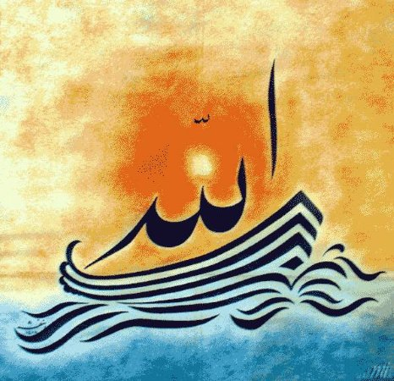
Bu imanın yaşarken ispatlanması,sözle ifade edilenlerin hayatta gösterilmeleri gerekir. Örneğin Allah’a inandığını söyleyen insan, çirkin işlerden uzak durur. Bunun nedeni de Allah’ın ahiret gününü yaratmış olduğunu ve insanları orada hesaba çekeceğini söylediğine inanmasıdır.

Slide 3
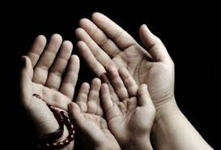
Bir adam Peygamberimize şöyle sordu: “Ey Allah’ın Resulü, İslamiyet hakkında bana öyle bir öğüt veriniz ki, sizden sonra artık kimseden bir şey sormaya ihtiyacım kalmasın” Bunun üzerine Peygamberimiz:
“Allah’a inandım de, sonra da dosdoğru ol” buyurdu.
(Müslim, İman, 62)

Slide 4
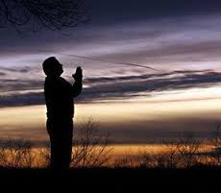
İnsanoğlu günah işlemeyen bir varlık değildir.
Allah’a inanmak hiç günah işlememek anlamına gelmez. Eğer öyle olsaydı yeryüzünde peygamberler dışında Allah’a inanan kimse olmazdı. Allah’a inanan insan günah işlese bile bundan pişmanlık duyan ve tevbe etmeyi düşünen insandır.

Slide 5
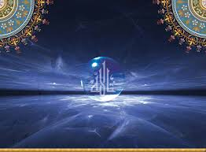
Allah’a iman insanların mutlu ve huzurlu olmalarını sağlar. Çünkü insan kendinden daha yüce olan Allah’a sığınmıştır. Kur’an-ı Kerim’de bu konuda şöyle buyrulur. “...Kalpler ancak Allah’ı anmakla huzur bulur”

Slide 6
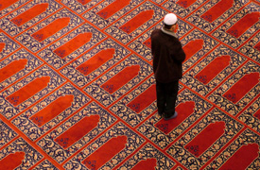
Allah'ı sevmek O'nu tanımaya ve bilmeye bağlıdır. Çünkü insan tanıdığı ve bildiği şeyi sever. Bu nedenle Allah'ı sevenler ancak O'na inananlardır.
Allah sevgisi
Bizi yaratan ve sayısız nimetler veren kimdir? Bizi akıl, ruh ve şuur gibi üstün yeteneklerle donatan kimdir? Şüphesiz Allah'tır. O halde en çok sevgiye layık olan O'dur.

Slide 7
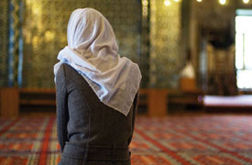
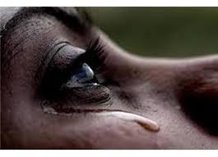
Allah kendisini ananları anar. Çünkü Allah yapılan hiç bir şeyi karşılıksız bırakmaz. O'nu seveni O'da sever. O'ndan isteyeni boş çevirmez, O'na güveneni korur, gözetir ve yüceltir.

Slide 8
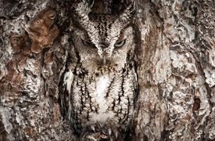
Allah korkusu
Allah şah damarımızdan daha yakındır. Bizi her zaman ve her yerde görür, işitir, yaptığımızı bilir. Yerde ve gökte olan hiçbir şey O'ndan saklı kalamaz.
İçimizden geçenleri, tehna yerlerde yaptıklarımızı her şeyi bilir. Bizi yaptıklarımızdan dolayı hesaba "O" çekecektir. İyi iş yapanları ödüllendirecek, kötü, pis ve çirkin şey yapanları cezalandıracaktır.

Slide 9
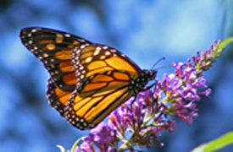
Allah'tan korkan ölçülü hareket eder, dürüst olur, iyi davranır. Günah ve haramdan sakınır, güzele ve helale yönelir. Merhamet eder, adaletli ve yardımsever olur.
Allah korkusu insanı Allah'a yaklaştırır. O'nun rızasını kazanmaya ve inşallah cennete girmeye vesile olur.
Allah'a inanan kimse O'nun cezalandırmasından korkar. Allah'tan korkmak; O'nun emir ve öğütlerine uyup yasaklarından sakınmak demektir.

Slide 10
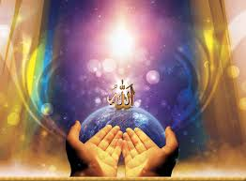
Allah'tan hakkıyla korkmak "takva mertebelerinin" en mükemmelidir.
Allah’tan korkmak; Allah yolunda hakkıyla, gücünün yettiği kadar gayret etmek ve bu konuda hiç kimsenin kınamasından korkmamak, hatta anası, babası veya kendi aleyhinde bile olsa Allah için adalet ve doğruluktan ayrılmamaktır.

Slide 11
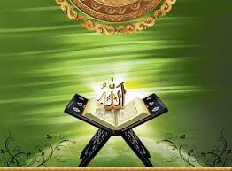
Kâinatta Yüce bir varlığın delili gözümüzün önünde durur her zaman. İlmiyle ve kudretiyle zerreden en uzak galaksilere kadar her yeri saran bu haşmetli ve bir o kadar da rahmetli güç güneşte, havada, suda, toprakta, karıncada, kuşların annelik güdüsünde, velhasıl her yerdedir.
O Yüce varlık…Allah’tır.

Slide 12
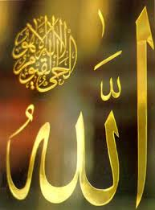
Allah’ın tanınması Kur’an iledir. Bu manevi portre Allah’ın tüm sıfatlarını bize anlatır.
Arş gibi hükmetme timsali, el ve avuç gibi egemenlik sıfatları bizim zihnimize temas etmek içindir.
Bunların mahiyeti bize meçhuldür. O’na benzer hiç bir şey yoktur. Biz O’nu eserleri, filleri, isim ve sıfatlarıyla tanırız.

Slide 13
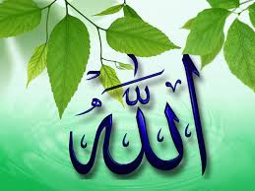
Yüce Allah'ın varlığı ve birliği kabul ve tasdik edilmeden kâinattaki düzeni hissetmek ve anlamak bir seraptan ve telafisi imkânsız bir acıdan ibaret kalacağı gibi "Allah" ismi üzerinde birleştirilmeyen ve düzene konmayan ilimler, sanatlar, bilgiler ve eğitimler de varlığımızı silip süpüren, dağınık fikirlerden, anlamsız bir toz ve dumandan ibaret kalır.

Slide 14
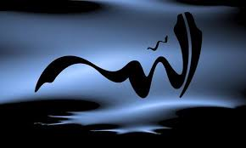
Allah ismi ulûhiyyet (ilâhlık) vasfından değil, ilâhlık ve mabudiyet (tapılmaya layık olma) vasfı ondan alınmıştır. Allah, ibadet edilen zat olduğu için Allah değil, Allah olduğu için kendisine ibadet edilir.
Onun tapılmaya ve kulluk edilmeye layık olması kendiliğindendir.
O'na her şey ibadet ve kulluk borçludur. Hatta O'nu inkar edenler bile bilmeyerek olsa dahi ona kulluk etmek zorundadırlar.

Slide 15
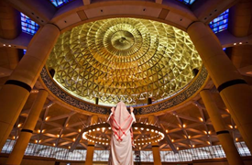
Yüce Allah'ın Rahmân oluşu, ezele (başlangıcı olmayışa), Rahim oluşu ise lâ yezale (ölümsüzlüğe) göredir. Bundan dolayı yaratıklar, yüce Allah'ın Rahmân olmasıyla başlangıçtaki rahmetinden, Rahim olmasıyla da sonuçta meydana gelecek merhametinden doğan nimetler içinde büyürler ve ondan faydalanırlar.
Bu yüzden, "dünyanın Rahmân'ı, ahiretin Rahîm'i" denilmiştir.

Slide 16
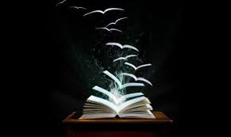
Allah, âlemlerin Rabbi olduğundan kâinatın her yerinde O’nun kanunları geçerlidir. O’nun ilmi ve kudretinin izleri her yerdedir.
İnsanların yaptığı işlerden, Allah'ın kanununa uygun düşmeyen iş, kötü, haksız, adaletsiz ve batıldır.
Allah'ın her kanunu, Hak'tır, tamdır, doğrudur, adildir.

Slide 17
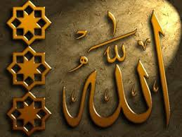
Kâinat, Allah’ın varlığını göstermekle kalmaz, sıfatlarını da anlatır.
Arı altı haftalık ömründe mucizeler yaratır.
Tabiattaki milyonlarca canlı her gün rızık bulur, rızık hiç eksilmez. Güzellikler her yandadır.
Bir çekirdek te dev bir çınarın projesi saklıdır.

Slide 18
Allah işitendir görendir. Ama nasılını biz bilmeyiz. O göze ve kulağa muhtaç değildir. Gizli duamızı da işitir, iyiliğimizi de.
Yüce Rabbin "Hayat verme sıfatı" insanda en üstün şekilde tezahür eder.
Gökte ve yerde tecelli eden bütün ilahi isim ve sıfatları bir odak noktası gibi insanda yoğunlaşır ve en parlak eserini gösterir.

Slide 19
İnanan insan;
*Allah’ın isim ve sıfatlarını kendi fiillerinde yansıtır. *Allah’ın her şeyi bildiğini, hesap verileceğini bilir, *Sadece Allah’tan ilim, hikmet, nimet ister,
*Allah’ın affetmeyi çok sevdiğini bilir, *Ahlakını düzeltir, affeder, bağışlar (Affetmeyen af dileyemez)
*Bu isim ve sıfatları yaşayan, yansıtan hayır makinesi, iyilik jeneratörü olur.

Slide 20
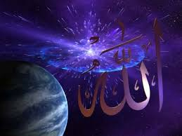
İman; bir mümin kulun kainatı Esmasının rengarenk güzellikleriyle donatıp insanın önüne seren Alemlerin Rabbi’ne hayatıyla verdiği cevaptır.
Gökleri yıldızlarla, yeri çiçeklerle süsleyen, Esmaül Hüsna insanı da güzel ahlak boyasıyla böyle süsler ve cennete layık hale getirir.

Slide 21
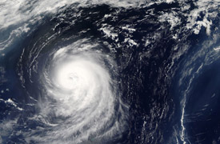
Allah, âlemlerin Rabbidir ki maddiyat ve maneviyatıyla gökleri ve yeri, ve arasındakileri yaratmış, karanlıkları ve nuru yapmıştır.
Allah o kadar yücedir ki; kainatın en uzak köşesindeki yıldızla bir toz zerresinin projesi aynıdır.

Slide 22
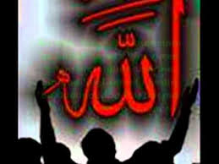
O, milyarlarca canlıya ezelden beri hayat veren, rızıklandıran, evrende kusursuz bir ahenk kuran, ilmin, kudretin ve rahmetin sahibi Allah'tır. Yaratandır, öldürendir, tekrar diriltecek olandır.
Güneşi, ayı, evcil hayvanları, gökten inen suyu, topraktan fışkıran başakları veren hep O'dur. O her şeyin yaratanı, her şeyin sahibidir. Eşi, ortağı, yardımcısı yoktur.

Slide 23
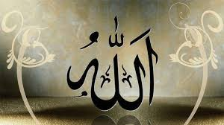
Tek sığınacak limanımız, tek serinleyecek gölgemiz Allah'ındır.
Dualarımız, imanımız, tövbelerimiz, şükürlerimiz ve hamd'lerimiz yalnız ve yalnız Alemlerin Rabbi olan Allah'adır.

Slide 24
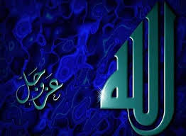
Allah, göklerin ve yerin nurudur. Bütün âlemi meydana koyan, kâinatı gösteren, hakikati bildiren, gözleri gönülleri şenlendiren O'dur.
O olmasaydı, hiçbir şey bulunmaz, hiçbir hakikat sezilmez, hiçbir neşe duyulmazdı.

Slide 25
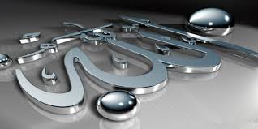
Mülk O'nun elindedir. Yerde ve gökte, bütün kâinatta, dünya ve ahiret tasarruf ve saltanatı, yaratma ve yok etmesi, ele geçirme ve yönetmesi, emrini yerine getirtme ve hükmünü icra etmesi, iyi davranması ve zorlaması, cezalandırması ve ikramı, ihsanda bulunması ve nimet vermesi hep O'nun kudret elindedir.

Slide 26
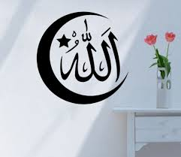
Allah’a iman aynı zamanda ahirete, hesap ve mizana, kader ve kazaya, peygamberlere, kitaplara ve melekler de iman etmeyi gerektirir.

Slide 27
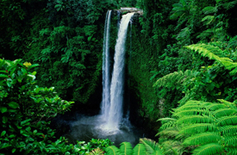
Allah’a iman
Çünkü iman; Kur’an ile bildirilene, gaybın bilgisinin sadece Allah’ta olduğuna inanarak, o hakikatler daha görülmeden, mucizeler henüz gerçekleşmeden inanmayı gerektirir ki bu inanç aslen Yüce Allah’a ve dini olan İslam’a iman etmektir.

Slide 28
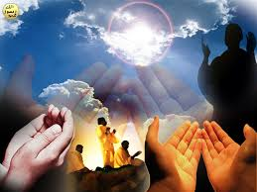
Ve Allah’a iman; O’nun kudret, mülk, iş ve ilminde ortak, yardımcı, paydaş, eş, benzer yakıştırmamak, O’na evlat, kız, oğul, yardımcı yakıştırmamaktır.
O’nun gücü, iradesi, kudreti, mülkü emsalsiz ve ortaksızdır.

Slide 29

Alemlerin Rabbi olan Allah tüm kainatın, varlıkların sahibi, yaratanı, maliki ve velisidir.
Rızkı da, azabı da, yaşamı da, ölümü de, sağlığı da, hastalığı da veren O’dur.
Nimetleri, her zaman, her canlıya, her yerde belli oranda veren de sadece O’dur.

Slide 30
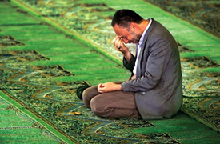
O’nun ayetleri her yerdedir.
Yüce Kur’an nasıl O’nun ayetleriyse, çiçeğin kokusu, balın rengi, suyun sesi, rüzgarın nemi O’nun ayetidir.
O, insanı dünyaya ve cennete varis kılan, akıl, ruh ve şuurla donatan Yüce Allah’tır.

Slide 31
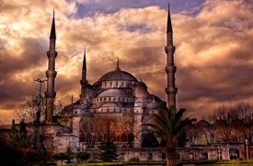
Yalnız O’na dua edilir ve yalnız O’na ibadet edilir.
İman eden gönüller yalnız O’nun aşkıyla yanar, yalnız O’na ibadet eder, şükür eder, hamd eder, yalnız O’ndan niyaz eder.

Slide 32
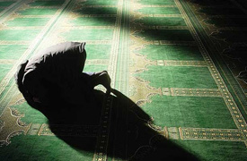
* yapılan her iyilik O’nun rızasını kazanmak için,
* kaçınılan her kötülük O’nun azabından korunmak için,
* alınan her nefes O’na şükretmek içindir.

Slide 33
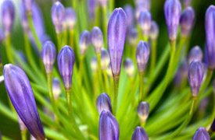
Allah’a iman; iman, ibadet ve ahlaklı yaşamak demektir.
Çünkü;
İmanı yeşerten,
nefisleri temizleyen,
hidayeti kalplere yerleştiren,
Göz, kulak ve kalp veren,
İnsanı akıl, ruh ve şuurla donatan …sadece O’dur.

Slide 34
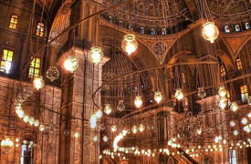
O’nun kudretine, ilmine, iradesine karşı gaflette bulunmak , O’na eş, benzer ve ortaklar yakıştırmak ise şirktir ve şirk ister açığı, ,ister gizlisi olsun Allah’ın affetmeyeceği tek şeydir.

Slide 35
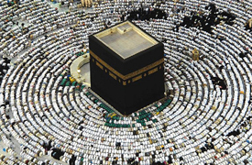
Allah bize yeter! O, ne güzel vekildir.
(Al-i İmran 3/173)

Slide 36


